Slide 1
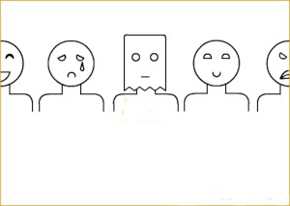
Веб-технологии и корпоративные сайты - что делать с ними CIO и CIOшное ли это дело

Slide 2
Articul Media. Кто мы и что мы делаем?
Консалтинг в области интернет решений;
Интерактивные коммуникации;
Разработка стратегии поведения в интернете;
Интернет маркетинг;
Дизайн;
Cоздание законченных программных веб-решений, e-commerce продуктов, мультимедиа;
Техническая поддержка созданных проектов

Slide 3
IT и Маркетинг. Компетенции
IT
Птаформа
Техноологии
Безопасность
Маркетинг
Контент
Коммуникации

Slide 4
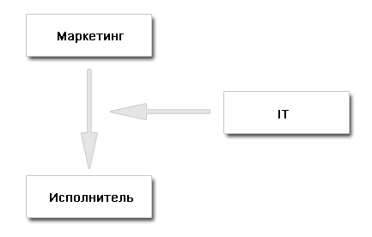
Эффективность. Типовой проект
Типовой проект. 1 типовой вариант

Slide 5
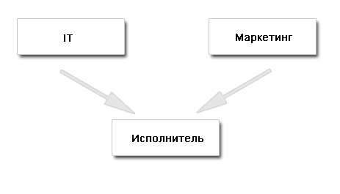
Эффективность. Типовой проект
Типовой проект. 2 типовой вариант

Slide 6
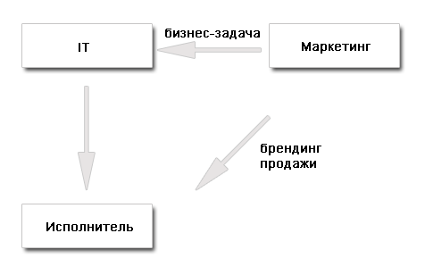
Эффективность. Как правильно

Slide 7
Должен ли этим заниматься CIO?
Задачу бизнес ставит IT
IT отвечает за результат
CIO является связующим звеном между бизнесом и технологиями
Ответ: да, должен!

Slide 8
Контакты
Евгений Викторович Новиков
Бизнес-директор
evn@articul.ru
Вопросы?

